Slide 1

Az Oracle architektúrája

Slide 2
Az előadás célja
Indexek
Adatszótár (data dictionary)
Tranzakció-kezelés
Az Oracle adatbázis-kezelő rendszer architektúrájának megismerése
Memória struktúrák
Folyamatok

Slide 3
Indexek
1. témakör: Indexek

Slide 4
Indexek
Keresést gyorsító segédstruktúra
Egy táblában több mezőre is lehet indexet készíteni
Egy indexet több mezőre is lehet építeni (összetett index)
Unique és non-unique index
Fő fajtái:
B-fa index
Bitmap index

Slide 5
Indexek
Előnye:
a megfelelő index gyorsítja a lekérdezést,
ha a keresési kulcs egyik indexmezővel sem esik egybe, akkor nem hasznosítható az index az adott lekérdezés végrehajtásánál (== nem minden lekérdezést gyorsít).

Slide 6
Indexek
Hátrányai:
az index tárolása növeli a felhasznált tárméretet,
nem csak a főfájlt, hanem az indexet is karban kell tartani, ami plusz költséget jelent
DML utasítások lassabbak lesznek!

Slide 7
B-fa index
100
30
120
150
180
3
5
11
30
35
100
101
110
120
130
150
156
179
180
200
A B-fa leveleiben vannak a bejegyzések, és mellettük a sorazonosító (ROWID), amit mutatóval is jelölhetünk. Az index lehet egy vagy többoszlopos.

Slide 8
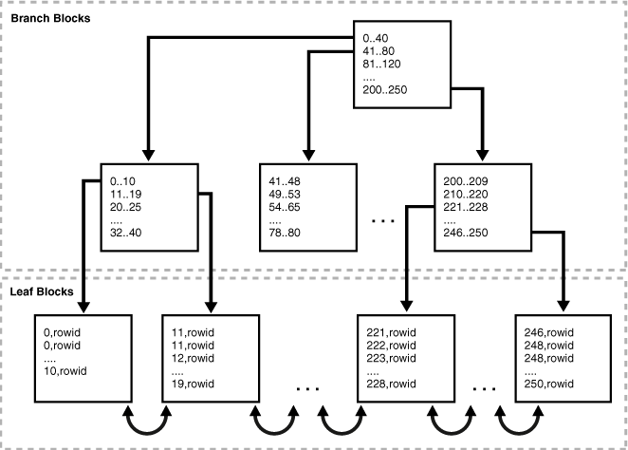
B-fa index

Slide 9
B-fa index
Ha egy érték többször szerepel a táblában, akkor az indexben is többször fog szerepelni, minden sorazonosítóval külön-külön. A levélblokkok mindkét irányban láncolva vannak, így növekvő és csökkenő keresésre is használható az index. (pl. WHERE o > x vagy WHERE o < y)

Slide 10
Bitmap index
Hasonló a B-fa indexhez, de a levelekben a kulcsérték mellett nem az egyes ROWID-k tárolódnak, hanem egy bittérkép és 2 ROWID.
Az első és utolsó érintett ROWID, valamint a köztük lévő sorokra vonatkozó bittérkép.
Minden sornak egy bit felel meg, ami azokra a sorokra lesz 1-es, amelyek az adott értéket tartalmazzák.

Slide 11
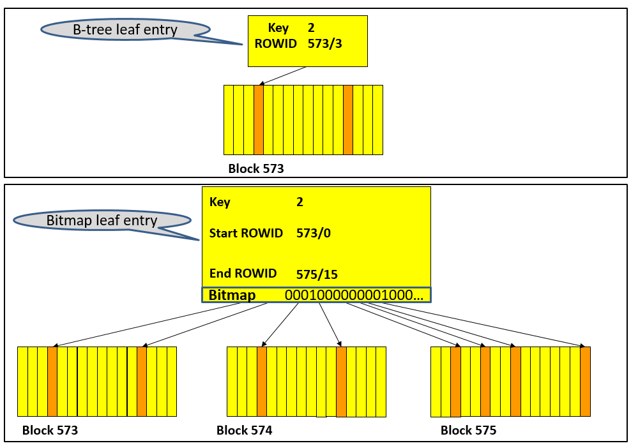
Bitmap vs. B-fa index

Slide 12
Bitmap index

Slide 13
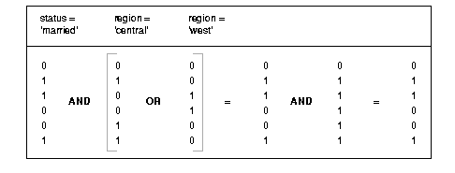
Bitmap index
Bittérkép index készítésével válaszoljuk meg az alábbi lekérdezést!
SELECT COUNT(*)
FROM CUSTOMER
WHERE MARITAL_STATUS = 'married‘
AND REGION IN ('central','west');

Slide 14
Bitmap index
A BITMAP mechanizmus bittáblát hoz létre a tábla rekordjai felett.
Minden rekordhoz pontosan egy sor tartozik a bittáblában, míg a bittáblának annyi oszlopa van, ahány lehetséges értéket felvehetnek a kulcsmezők.
Módosításkor az egész bittérképet zárolni kell, így a bittérkép által érintett sorok sem módosíthatók a tranzakció végéig.

Slide 15
Bitmap index
Tipikusan kicsi szelektivitású mezők esetén használjuk ezt az indextípust, ahol egy adott értékhez sok mező tartozik.
Kis szelektivitás == a mező viszonylag kevés különböző értéket vehet fel
Olyan mezők felett érdemes bitmap jellegű indexelést fenntartani, melyekre gyakran futtatunk aggregátum jellegű - statisztikai - lekérdezést (pl: OLAP rendszerek esetén).

Slide 16
Adatszótár
2. témakör: Adatszótár

Slide 17
Adatszótár (Data Dictionary)
Oracle adatbázis-kezelő esetén a metaadatok az adatszótárban (data dictionary) tárolódnak
Data dictionary : központi, csak olvasható referencia táblák és nézetek

Slide 18
Adatszótár (Data Dictionary)
Tartalma:
AB objektumok definíciója;
AB objektumok számára allokált és felhasznált területek;
oszlopok alapértelmezett értékei;
integritás megszorításokról információk;
az adatbázis felhasználóinak nevei;
az egyes felhasználókhoz tartozó jogok és szerepek;
naplózási információk;
egyéb általános adatbázis információk

Slide 19
Adatszótár (Data Dictionary)
Data dictionary szerkezete:
Base tables: adatbázisról infók; csak az adatbázis olvashatja és írhatja
User-Accessible Views: felhasználók számára megjelenített információk
Minden base table és user-accessible view a SYS sémában van

Slide 20
Adatszótár (Data Dictionary)
Amivel már találkoz(hat)tunk Adatbázisok kurzuson:
user_tables
saját tábláink adatai
melyik táblatérben van, statisztikák, stb.
user_constraints
saját megszorításaink adatai
megszorítás neve, típusa, melyik mezőre vonatkozik, stb.

Slide 21
Adatszótár nézetek

Slide 22
Oracle adatbázis architektúra
3. témakör: Adatbázis architektúra

Slide 23
Oracle adatbázis architektúra - Bevezetés
SEQUEL: Structured English Query Language, SQL elődje, ezért van a mai kiejtés
Szerver op. rsz.: Linux, Windows, Mac OS X, ...
3 nyelv:
SQL: (deklaratív)
PL/SQL: (procedurális) egyszerű, megbízható, nagyon fejlődik, kedvelt
Java: 8i-től built-in Java VM, tárolt eljárás nyelve is lehet, de népszerűtlen maradt
Notes:
Fő nyelve: SQL
Millió – Milliárdos nagyságrendű sorokat tud tárolni
40 féle objektum
PLSQL: szkript, optimális, gyors prgkat lehet írni

Slide 24
Az Oracle adatbázis architektúra
Notes:
Kérések kiszolgálásának folyamatát szeretnénk megérteni
Különös figyelmet kapnak a memóriastruktúrák ebben a témakörben
Memória struktúrák: futó AB szoftvert szolgálják ki
Szerverfolyamatok: ab műveletek végrehajtásáért felelősek
AB példány pontosan 1 adatbázishoz kapcsolódik
Ha egy szerveren több adatbázis található, akkor mindegyikhez saját AB példány fog létrejönni
AB példány: ab kezelő szoftver
Áttekintő ábra
AB 1 vagy több szerveren fut
There are three major structures in Oracle Database server architecture: memory structures, process structures, and storage structures. A basic Oracle database system consists of an Oracle database and a database instance.
The instance consists of memory structures and background processes associated with that instance. Every time an instance is started, a shared memory area called the System Global Area (SGA) is allocated and the background processes are started.
After starting a database instance, the Oracle software associates the instance with a specific database. This is called mounting the database. The database is then ready to be opened, which makes it accessible to authorized users.
There are three major structures in Oracle Database server architecture: memory structures, process structures, and storage structures. A basic Oracle database system consists of an Oracle database and a database instance.
The database consists of both physical structures and logical structures. Because the physical and logical structures are separate, the physical storage of data can be managed without affecting access to logical storage structures.
The instance consists of memory structures and background processes associated with that instance. Every time an instance is started, a shared memory area called the System Global Area (SGA) is allocated and the background processes are started. Processes are jobs that work in the memory of computers. A process is defined as a “thread of control” or a mechanism in an operating system that can run a series of steps. After starting a database instance, the Oracle software associates the instance with a specific database. This is called mounting the database. The database is then ready to be opened, which makes it accessible to authorized users.
Note: Oracle Automatic Storage Management (ASM) uses the concept of an instance for the memory and process components, but is not associated with a specific database.

Slide 25
Adatbázis-Instance kapcsolat
Mindegyik adatbázis példány pontosan egy adatbázishoz kapcsolódik
Ha ugyanazon a szerveren több adatbázis is található, akkor mindegyikhez külön-külön példány tartozik. Egy példány nem lehet megosztott.
Real Applications Cluster (RAC) konfiguráció esetén külön szervereken futó példányok kapcsolódnak ugyanahhoz az adatbázishoz
ez is kielégíti azt a követelményt, hogy egy példány csak egy adatbázishoz kapcsolódhat!

Slide 26
Adatbázis-Instance kapcsolat
Notes:
Each database instance is associated with one and only one database. If there are multiple databases on the same server, then there is a separate and distinct database instance for each database. A database instance cannot be shared. A Real Applications Cluster (RAC) database usually has multiple instances on separate servers for the same shared database. In this model, the same database is associated with each RAC instance, which meets the requirement that, at most, only one database is associated with an instance.

Slide 27
Kapcsolódás egy adatbázis példányhoz
Notes:
Kapcsolódáskor egy munkamenet (session) kezdődik. A munkamenet a felhasználó bejelentkezésével (autentikáció érvényes felhasználónévvel és jelszóval) kezdődik és a kilépéséig vagy egy abnormális megszakításig tart.
Egy felhasználó több munkamenetet is indíthat. Ehhez szükséges, hogy az Oracle szerver elérhető, használható legyen. (Néhány adminisztrációs eszközhöz még ez sem szükséges).
A kapcsolat (connection) egy kommunikációs útvonal a felhasználó folyamat és az Oracle szerver között.
Connections and sessions are closely related to user processes but are very different in meaning. A connection is a communication pathway between a user process and an Oracle Database instance. A communication pathway is established using available interprocess communication mechanisms (on a computer that runs both the user process and Oracle Database) or network software (when different computers run the database application and Oracle Database, and communicate through a network). A session represents the state of a current user login to the database instance. For example, when a user starts SQL*Plus, the user must provide a valid username and password, and then a session is established for that user. A session lasts from the time a user connects until the user disconnects or exits the database application. Multiple sessions can be created and exist concurrently for a single Oracle database user using the same username. For example, a user with the username/password of HR/HR can connect to the same Oracle Database instance several times.

Slide 28
Egy SQL utasítás végrehajtásának folyamata
Mielőtt egy felhasználó küld egy SQL utasítást az ORACLE szervernek, előtte kapcsolódnia kell egy példányhoz.
A felhasználói alkalmazások, vagy például az iSQL*Plus felhasználó folyamatokat (user process) indítanak el.
Amikor a felhasználó az Oracle szerverre kapcsolódik, akkor készül egy folyamat, amit szerver folyamatnak (server process) hívunk.
Ez a folyamat kommunikál az Oracle példánnyal a kliensen futó felhasználó folyamat nevében. A szerver folyamat hajtja végre a felhasználó SQL utasításait.

Slide 29
Egy SQL utasítás végrehajtásának folyamata
Egy példányhoz kapcsolódáshoz szükséges tehát felhasználói folyamat és szerver folyamat
Az SQL utasítás típusától függ, hogy az Oracle szerver milyen komponenseire lesz szükség:
A lekérdezések olyan folyamatokat indítanak, amelyek ahhoz kellenek, hogy megkapja a felhasználó a kívánt sorokat
Az adatmódosító (DML) utasítások naplózó folyamatokat is indítanak, hogy elmentsék a változásokat
A véglegesítés (Commit) biztosítja a tranzakciók helyreállíthatóságát
Az Oracle szerver nem minden komponense vesz részt egy SQL utasítás végrehajtásában.
Notes:
Components Used to Process SQL
Not all of the components of an Oracle instance are used to process SQL statements. The user and server processes are used to connect a user to an Oracle instance. These processes are not part of the Oracle instance, but are required to process a SQL statement.
Some of the background processes, SGA structures, and database files are used to process SQL statements. Depending on the type of SQL statement, different components are used:
Queries require additional processing to return rows to the user.
Data manipulation language (DML) statements require additional processing to log the changes made to the data.
Commit processing ensures that the modified data in a transaction can be recovered.
Some required background processes do not directly participate in processing a SQL statement but are used to improve performance and to recover the database.
The optional background process, ARC0, is used to ensure that a production database can be recovered.

Slide 30
Kapcsolódás Oracle szerverhez
OPERÁCIÓS RENDSZEREN KERESZTÜL: A felhasználó belép abba az operációs rendszerbe, ahol az Oracle példány fut és elindít egy alkalmazást, amely eléri az adatbázist ezen a rendszeren. Ekkor a kommunikáció útvonalat az operációs rendszer belső kommunikációs folyamatai hozzák létre.
KLIENS-SZERVER KAPCSOLATON KERESZTÜL: A felhasználó a helyi gépén elindít egy alkalmazást, amely a hálózaton keresztül kapcsolódik ahhoz a géphez, amelyen az Oracle példány fut. Ekkor a hálózati szoftver kommunikál a felhasználó és az Oracle szerver között.
HÁROMRÉTEGŰ (three-tiered) KAPCSOLATON KERESZTÜL: A felhasználó gépe a hálózaton keresztül kommunikál egy alkalmazással vagy egy hálózati szerverrel, amely szintén a hálózaton keresztül össze van kötve egy olyan géppel, amelyen az Oracle példány fut. Például a felhasználó egy böngésző segítségével elér egy szerveren futó alkalmazást, amely egy távoli UNIX rendszeren futó Oracle adatbázisból gyűjti ki az adatokat.

Slide 31
Összefoglalás
Notes:
The following example describes Oracle database operations at the most basic level. It illustrates an Oracle database configuration in which the user and associated server process are on separate computers, connected through a network.
1. An instance has started on a node where Oracle Database is installed, often called the host or database server.
2. A user starts an application spawning a user process. The application attempts to establish a connection to the server. (The connection may be local, client/server, or a three-tier connection from a middle tier.)
3. The server runs a listener that has the appropriate Oracle Net Services handler. The listener detects the connection request from the application and creates a dedicated server process on behalf of the user process.
4. The user runs a DML-type SQL statement and commits the transaction. For example, the user changes the address of a customer in a table and commits the change.
5. The server process receives the statement and checks the shared pool (an SGA component) for any shared SQL area that contains an identical SQL statement. If a shared SQL area is found, the server process checks the user’s access privileges to the requested data, and the existing shared SQL area is used to process the statement. If a
shared SQL area is not found, a new shared SQL area is allocated for the statement so that it can be parsed and processed.

Slide 32
Az Oracle adatbázis architektúra
Az Oracle struktúrái három fő csoportra oszthatók:
Tároló struktúrák (az adatbázis)
Fizikailag: különféle típusú fájlok
Logikailag
Memória struktúrák
SGA (System Global Area)
PGA (Program Global Area)
Szerverfolyamatok
az adatbázis-műveletek végrehajtásáért felelősek
Notes:
3 féle szempontból vizsgálhatnánk
Oracle Database Architecture: Overview
The Oracle database consists of two main components—the instance and the database itself.
The database consists of the physical files such as:
The control file where the database configuration is stored
The redo log files that have information required for database recovery
The data files where all data is stored
The parameter file which contains the parameters that control the size and properties of an instance
The password file which contains the super user or SYSDBA password
The instance consists of the System Global Area (SGA) and the server processes that perform tasks within the database.

Slide 33
Memória struktúrák
Egy Oracle példányhoz tartozó Oracle memóriaszerkezet a következő részekből áll:
System Global Area (SGA): Az összes szerverfolyamat és háttérfolyamat osztozik rajta
Program Global Area (PGA): Minden szerverfolyamatnak és háttérfolyamatnak saját memóriaterülete (PGA-ja) is van.

Slide 34
Memória struktúrák
Notes:
Oracle Database creates and uses memory structures for various purposes. For example, memory stores program code being run, data that is shared among users, and private data areas for each connected user. Two basic memory structures are associated with an instance:
•System Global Area (SGA): Group of shared memory structures, known as SGA components, which contain data and control information for one Oracle Database instance. The SGA is shared by all server and background processes. Examples of data stored in the SGA include cached data blocks and shared SQL areas.
•Program Global Areas (PGA): Memory regions that contain data and control information for a server or background process. A PGA is nonshared memory created by Oracle Database when a server or background process is started. Access to the PGA is exclusive to the server process. Each server process and background process has its own PGA.

Slide 35
SGA adatszerkezetei
Database buffer cache: A beolvasott adatblokkok pufferterülete
Redo log buffer: A helyreállításhoz szükséges redo napló pufferterülete, innen íródik ki a napló a lemezen tárolt redo naplófájlokba
Shared pool: A felhasználók által használható közös puffer
Large pool: A nagyon nagy Input/Output igények kielégítéséhez használható puffer
Java pool: A Java Virtuális Gép (JVM) Java kódjaihoz és adataihoz használható puffer
Streams pool: Az Oracle Stream-ek pufferterülete

Slide 36
Shared pool felépítése
Notes:
The shared pool contains the library cache, the data dictionary cache, the server result cache containing the SQL query result cache and the PL/SQL function result cache, ...
The data dictionary is a collection of database tables and views containing reference information about the database, its structures, and its users.
Oracle Database accesses the data dictionary frequently during SQL statement parsing. Oracle Database has two special locations in memory to hold dictionary data.
data dictionary cache, also known as the row cache because it holds data as rows instead of buffers (buffers hold entire blocks of data).
library cache
All user processes share these two caches for access to data dictionary information.
Oracle Database represents each SQL statement that it runs with a shared SQL area (as well as a private SQL area kept in the PGA). Oracle Database recognizes when two users are executing the same SQL statement and reuses the shared SQL area for those users.
The shared pool portion of the SGA contains the library cache, the data dictionary cache, the server result cache containing the SQL query result cache and the PL/SQL function result cache, buffers for parallel execution messages, and control structures. The data dictionary is a collection of database tables and views containing reference information about the database, its structures, and its users. Oracle Database accesses the data dictionary frequently during SQL statement parsing. This access is essential to the continuing operation of Oracle Database. The data dictionary is accessed so often by Oracle Database that two special locations in memory are designated to hold dictionary data. One area is called the data dictionary cache, also known as the row cache because it holds data as rows instead of buffers (buffers hold entire blocks of data). The other area in memory that holds dictionary data is the library cache. All Oracle Database user processes share these two caches for access to data dictionary information. Oracle Database represents each SQL statement that it runs with a shared SQL area (as well as a private SQL area kept in the PGA). Oracle Database recognizes when two users are executing the same SQL statement and reuses the shared SQL area for those users.

Slide 37
Shared pool fő komponensei
Az elemzés (parse) alatt a szerver folyamat az SGA-nak ezen a részén fordítja le (compile) az SQL utasítást. Két fő komponense van:
A könyvtár (library) cache az SQL utasítás szövegét, elemzett (parsed) kódját, és végrehajtási tervét tartalmazza.
Az adatszótár (data dictionary) cache a táblák, oszlopok és egyéb objektumok definícióját, jogosultságait tartalmazza.
A méretét a SHARED_POOL_SIZE inicializáló paraméter állítja be.
Notes:
Shared Pool Components
During the parse stage, the server process uses the area in the SGA known as the shared pool to compile the SQL statement. The shared pool has two primary components:
Library cache
Data dictionary cache
Library Cache
The library cache stores information about the most recently used SQL statements in a memory structure called a shared SQL area. The shared SQL area contains:
The text of the SQL statement
The parse tree: A compiled version of the statement
The execution plan: The steps to be taken when executing the statement
The optimizer is the function in the Oracle server that determines the optimal execution plan.
If a SQL statement is re-executed and a shared SQL area already contains the execution plan for the statement, the server process does not need to parse the statement. The library cache improves the performance of applications that reuse SQL statements by reducing parse time and memory requirements. If the SQL statement is not reused, it is eventually aged out of the library cache.

Slide 38
Könyvtár (Library) Cache
Az utoljára kiadott SQL utasításokról tartalmaz információt a közös SQL terület (shared SQL area) nevű memóriaszerkezetben:
Az SQL utasítás szövege
Az elemző fa (parse tree): Az utasítás lefordított verziója
A végrehajtási terve: Milyen lépésekkel kell végrehajtani az utasítást
Ha egy SQL utasítást újra végrehajtunk és a közös SQL terület már tartalmazza a végrehajtási tervet, akkor nem kell újra lefordítania a szerverfolyamatnak az utasítást. Ezzel időt és memóriát lehet spórolni.
Ha sokáig nem használják fel az SQL utasítást, akkor kikerül a Cache-ből.

Slide 39
Adatszótár (Data Dictionary) Cache
Az adatszótár utoljára használt definícióit tartalmazza.
Tartalmazhat információkat adatbázisfájlokról, táblákról, indexekről, oszlopokról, felhasználókról, jogosultságokról és más objektumokról is.
Elemzés (parse) alatt a szerverfolyamat a nevek feloldásához, jogosultságok megállapításához először itt keresi az információt. Ha itt nem találja meg, akkor kezdeményezi a szükséges információk beolvasását az adatfájlokból.

Slide 40
Database Buffer Cache : adatbázis puffer
Notes:
The database buffer holds block images read from the data files. All users who are concurrently connected to the instance share access to the database buffer cache.
The first time an Oracle Database user process requires a particular piece of data, it searches for the data in the database buffer cache. If the process finds the data already in the cache (a cache hit), it can read the data directly from memory. If the process cannot find the data in the cache (a cache miss), it must copy the data block from a data file on disk into a buffer in the cache before accessing the data. Accessing data through a cache hit is faster than accessing data through a cache miss.
The database buffer cache is the portion of the SGA that holds block images read from the data files or constructed dynamically to satisfy the read consistency model. All users who are concurrently connected to the instance share access to the database buffer cache.
The first time an Oracle Database user process requires a particular piece of data, it searches for the data in the database buffer cache. If the process finds the data already in the cache (a cache hit), it can read the data directly from memory. If the process cannot find the data in the cache (a cache miss), it must copy the data block from a data file on disk into a buffer in the cache before accessing the data. Accessing data through a cache hit is faster than accessing data through a cache miss.
The buffers in the cache are managed by a complex algorithm that uses a combination of least recently used (LRU) lists and touch count. The LRU helps to ensure that the most recently used blocks tend to stay in memory to minimize disk access.
The keep buffer pool and the recycle buffer pool are used for specialized buffer pool tuning. The keep buffer pool is designed to retain buffers in memory longer than the LRU would normally retain them. The recycle buffer pool is designed to flush buffers from memory faster than the LRU normally would.
Additional buffer caches can be configured to hold blocks of a size that is different from the default block size.

Slide 41
Database Buffer Cache : adatbázis puffer
Az utoljára beolvasott blokkokat tárolja.
A mérete a DB_BLOCK_SIZE inicializáló paramétertől függ.
A pufferek számát a DB_BLOCK_BUFFERS adja meg.
Működése:
Amikor egy lekérdezést kell végrehajtani, a szerverfolyamat először megnézi, hogy a keresett blokk nincs-e itt. Ha nem találja a pufferben, csak akkor olvassa be a blokk másolatát az adatfájlból.
Ha már nincs hely a pufferben, akkor a legrégebben használt adatblokk helyére olvassa be az újat.
Notes:
Function of the Database Buffer Cache
When a query is processed, the server process looks in the database buffer cache for any blocks it needs. If the block is not found in the database buffer cache, the server process reads the block from the data file and places a copy in the buffer cache. Because subsequent requests for the same block may find the block in memory, the requests may not require physical reads. The Oracle server uses a least recently used algorithm to age out buffers that have not been accessed recently to make room for new blocks in the buffer cache.
Sizing the Database Buffer Cache
The size of each buffer in the buffer cache is equal to the size of an Oracle block, and it is specified by the DB_BLOCK_SIZE parameter. The number of buffers is equal to the value of the DB_BLOCK_BUFFERS parameter.

Slide 42
Redo Log Buffer
Körpuffer az SGA területen
Az adatbázisban végrehajtott módosításokról tárol információt
Redo bejegyzéseket tartalmaz, amelyek lehetővé teszik a DML és DDL műveletek újbóli végrehajtását
hiba utáni helyreállítás
Tartalmát a log writer háttérfolyamat az aktív redo log fájlba írja
Notes:
The redo log buffer is a circular buffer in the SGA that holds information about changes made to the database. This information is stored in redo entries. Redo entries contain the information necessary to reconstruct (or redo) changes that are made to the database by DML, DDL, or internal operations. Redo entries are used for database recovery if necessary.
As the server process makes changes to the buffer cache, redo entries are generated and written to the redo log buffer in the SGA.
The redo log buffer is a circular buffer in the SGA that holds information about changes made to the database. This information is stored in redo entries. Redo entries contain the information necessary to reconstruct (or redo) changes that are made to the database by DML, DDL, or internal operations. Redo entries are used for database recovery if necessary.
As the server process makes changes to the buffer cache, redo entries are generated and written to the redo log buffer in the SGA. The redo entries take up continuous, sequential space in the buffer. The log writer background process writes the redo log buffer to the active redo log file (or group of files) on disk.

Slide 43
Program Global Area
Nincs megosztva a folyamatok között, csak a hozzá tartozó szerverfolyamat írhatja
A szerver folyamat indulásakor foglalja le ezt a területet, befejezéskor pedig felszabadítja.
A PGA általában a következőkből áll:
Private SQL area: Futási időben szükséges memóriaszerkezeteket, adatokat, hozzárendelési információkat tartalmaz.
Memória-intenzív műveletekhez (rendezés, csoportosítás, join) szükséges terület
Session memory: A munkamenethez (session) tartozó információk, változók tárolásához szükséges terület.
Információ a munkamenetről (pl. jogosultságok, statisztikák)
Notes:
Program Global Area Components
A Program Global Area (PGA) is a memory region that contains data and control information for a server process. It is a nonshared memory created by Oracle when a server process is started. Access to it is exclusive to that server process, and is read and written only by the Oracle server code acting on behalf of it. The PGA memory allocated by each server process attached to an Oracle instance is referred to as the aggregated PGA memory allocated by the instance.
In a dedicated server configuration, the PGA of the server includes the following components:
Sort area: Used for any sorts that may be required to process the SQL statement
Session information: Includes user privileges and performance statistics for the session
Cursor state: Indicates the stage in the processing of the SQL statements that are currently used by the session
Stack space: Contains other session variables
The PGA is allocated when a process is created and deallocated when the process is terminated.

Slide 44
Folyamatok (process-ek)
Felhasználói folyamat (User process)
Adatbázis folyamatok (Database processes)
szerver folyamatok (a felhasználói munkamenet indulásakor jön létre)
háttérfolyamatok (a példánnyal együtt indulnak el)
Daemonok, alkalmazás folyamatok
nem adatbázis-specifikus folyamatok
pl. hálózati kommunikáció kezelése
Notes:
The processes in an Oracle Database system can be divided into three major groups:
•User processes that run the application or Oracle tool code
•Oracle Database processes that run the Oracle Database server code (including server processes and background processes)
•Oracle daemons and application processes not specific to a single database When a user runs an application program or an Oracle tool such as SQL*Plus, the term user process is used to refer to the user’s application. The user process may or may not be on the database server machine. Oracle Database also creates a server process to execute the commands issued by the user process. In addition, the Oracle server also has a set of background processes for an instance that interact with each other and with the operating system to manage the memory structures, asynchronously perform I/O to write data to disk, and perform other required tasks. The process structure varies for different Oracle Database configurations, depending on the operating system and the choice of Oracle Database options. The code for connected users can be configured as a dedicated server or a shared server.

Slide 45
Folyamatok (process-ek)
Az Oracle egy példány indításakor háttérfolyamatokat is elindít, amelyek kommunikálnak egymással és az operációs rendszerrel.
Amikor egy alkalmazás vagy Oracle eszköz (mint például az Enterprise Manager) kapcsolódik az adatbázishoz, akkor az Oracle szerver elindít egy szerverfolyamatot, amely lehetővé teszi az alkalmazás utasításainak végrehajtását.
A háttérfolyamatok kezelik a memóriát, puffereket, végrehajtják az írási, olvasási műveleteket a lemezen, karbantartásokat végeznek.

Slide 46
A legfontosabb háttérfolyamatok
Database writer (DBWn): Az adatpufferből (database buffer cache) kiírja lemezre, egy adatfájlba a módosított blokkokat
Log writer (LGWR): A Redo log buffer bejegyzéseit írja ki a lemezre a Redo napló fájl(ok)ba
System monitor (SMON): Adatbázis karbantartási feladatok (pl. katasztrófa utáni helyreállítás, undo és temp táblaterek karbantartása, inkonzisztens állapotú adatszótár tisztítása)
Process monitor (PMON): Monitorozza a többi háttérfolyamatot, szükség esetén elindítja és leállítja őket; ha egy folyamat vagy munkamenet megszakad, akkor elvégzi a szükséges takarítást
Notes:
DBWn - Database Writer Process
Writes modified blocks from the database buffer cache to the data files
The primary responsibility of DBWn is to write data blocks to disk. DBWn also handles checkpoints, file open synchronization, and logging of Block Written records.
LGWR - Log Writer Process
Writes redo entries to the online redo log
Redo log entries are generated in the redo log buffer of the system global area (SGA). LGWR writes the redo log entries sequentially into a redo log file. If the database has a multiplexed redo log, then LGWR writes the redo log entries to a group of redo log files.
PMON - Process Monitor
Monitors the other background processes and performs process recovery when a server or dispatcher process terminates abnormally
PMON periodically performs cleanup of all the following:
Processes that died abnormally
Sessions that were killed
Detached transactions that have exceeded their idle timeout
Detached network connections which have exceeded their idle timeout
In addition, PMON monitors, spawns, and stops the following as needed:
Dispatcher and shared server processes
Job queue processes
Pooled server processes for database resident connection pooling
Restartable background processes
PMON is also responsible for registering information about the instance and dispatcher processes with the network listener.
SMON - System Monitor Process
Performs critical tasks such as instance recovery and dead transaction recovery, and maintenance tasks such as temporary space reclamation, data dictionary cleanup, and undo tablespace management
SMON performs many database maintenance tasks, including the following:
Creates and manages the temporary tablespace metadata
Reclaims space used by orphaned temporary segments
Maintains the undo tablespace by onlining, offlining, and shrinking the undo segments based on undo space usage statistics
Cleans up the data dictionary when it is in a transient and inconsistent state
Maintains the SCN to time mapping table used to support Oracle Flashback features

Slide 47
DB transactions
4. témakör: Adatbázis tranzakciók

Slide 48
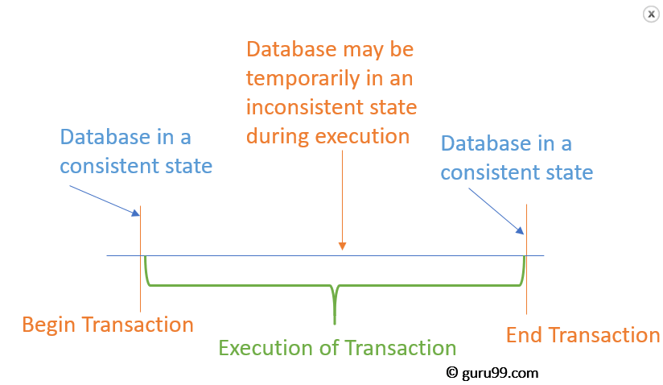
DB transactions
A transaction can be defined as a group of tasks
A single task is the minimum processing unit which cannot be divided further

Slide 49
DB transactions
The transaction is executed as a single unit
A successful transaction can change the database from one CONSISTENT STATE to another
DBMS transactions must be atomic, consistent, isolated and durable
A transaction is a program unit whose execution may or may not change the contents of a database.
If the database operations do not update the database but only retrieve data, this type of transaction is called a read-only transaction.
Notes:
A transaction is a program unit whose execution may or may not change the contents of a database.
The transaction is executed as a single unit
If the database operations do not update the database but only retrieve data, this type of transaction is called a read-only transaction.
A successful transaction can change the database from one CONSISTENT STATE to another
DBMS transactions must be atomic, consistent, isolated and durable

Slide 50
DB transactions
Let’s take an example of a simple transaction: Suppose a bank employee transfers 500 HUF from A's account to B's account
This very simple and small transaction involves several low-level tasks
A’s Account
Open_Account(A)
Old_Balance = A.balance
New_Balance = Old_Balance - 500
A.balance = New_Balance
Close_Account(A)
B’s Account
Open_Account(B)
Old_Balance = B.balance
New_Balance = Old_Balance + 500
B.balance = New_Balance
Close_Account(B)

Slide 51
DB transactions
A transaction in a database system must maintain Atomicity, Consistency, Isolation, and Durability − commonly known as ACID properties − in order to ensure accuracy, completeness, and data integrity.

Slide 52
ACID
Atomicity requires that each transaction is "all or nothing„
This property states that a transaction must be treated as an atomic unit, that is, either all of its operations are executed or none.
There must be no state in a database where a transaction is left partially completed.

Slide 53
ACID
The consistency property ensures that any transaction will bring the database from one valid state to another.
The database must remain in a consistent state after any transaction.
If the database was in a consistent state before the execution of a transaction, it must remain consistent after the execution of the transaction as well.

Slide 54
ACID
The isolation property ensures that
multiple transactions can occur concurrently
without leading to the inconsistency of database state
the execution of transactions concurrently will result in a state that is equivalent to a state achieved if these were executed serially in some order
Notes:
In a database system where more than one transaction are being executed simultaneously and in parallel, the property of isolation states that all the transactions will be carried out and executed as if it is the only transaction in the system. No transaction will affect the existence of any other transaction.

Slide 55
ACID
Durability means that once a transaction has been committed, it will remain so, even in the event of power loss, crashes, or errors (system fails or restarts).
If a transaction updates a chunk of data in a database and commits, then the database will hold the modified data.
If a transaction commits but the system fails before the data could be written on to the disk, then that data will be updated once the system springs back into action.

